Slide 1
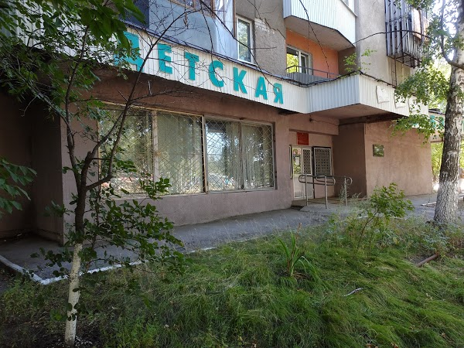
Виртуальная экскурсия в детскую городскую библиотеку г. Самары
ВОСПИТАТЕЛЬ МБДОУ № 74 высшей квалификационной категории
Яковлева Марина Петровна

Slide 2
Цели и задачи.
-Знакомство детей с детской библиотекой (для чего нужна, кто там работает, что в ней находиться, где храниться книги и т.д.)
-Формировать представление о работе библиотекаря
-Развивать умение внимательно слушать рассказ воспитателя и библиотекаря
-Формировать любви и бережного отношения к книгам
-Формирования интереса и уважения к профессии библиотекаря
-Закрепления навыков поведения в здании библиотеки.

Slide 3
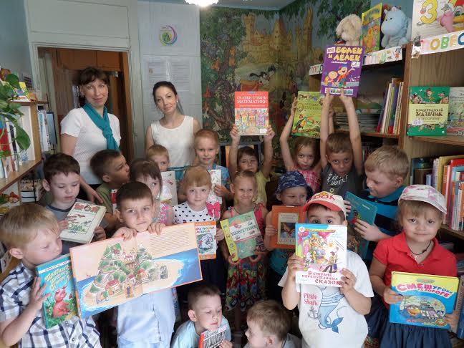

Slide 4
Основные понятия
Детская библиотека

Slide 5
Основные понятия
Книжные стеллажи
Читальный зал

Slide 6
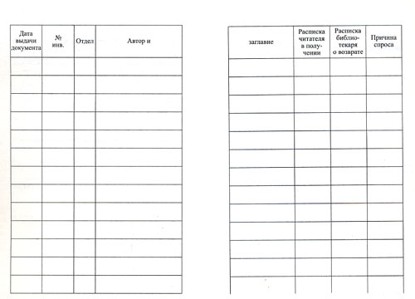
Основные понятия
Карточка, формуляр
закладка

Slide 7
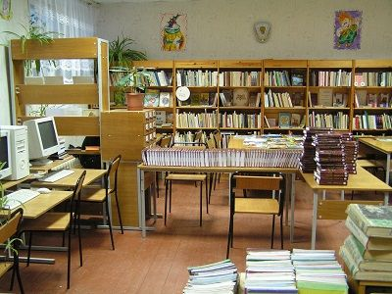

Slide 8
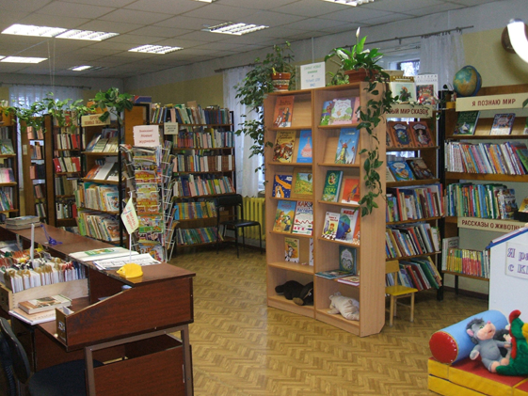

Slide 9
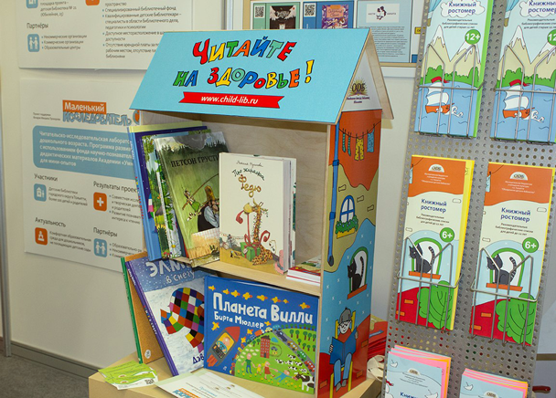

Slide 10
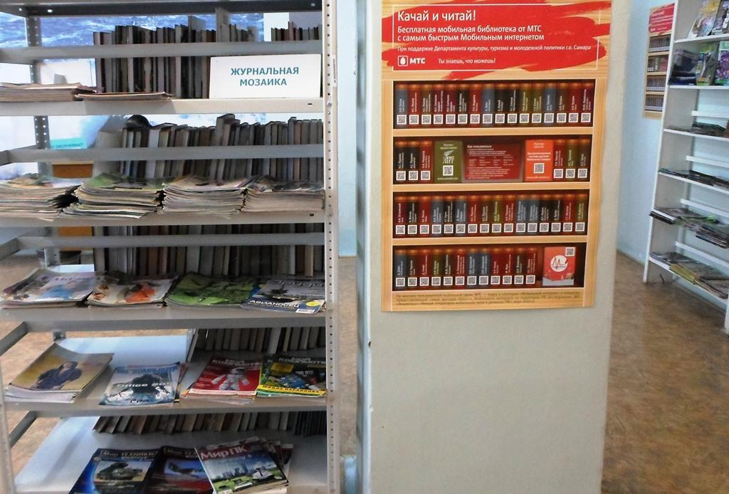

Slide 11
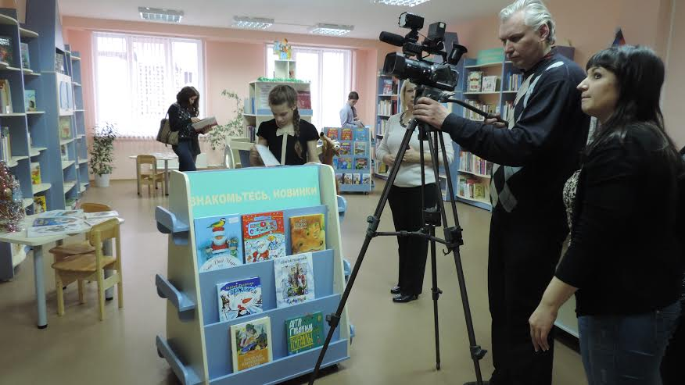

Slide 12
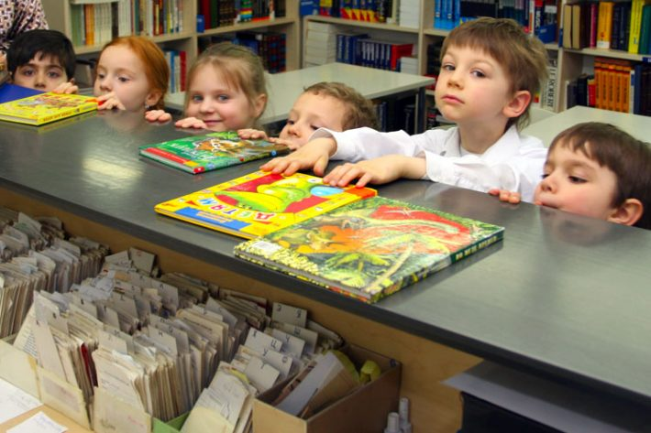

Slide 13
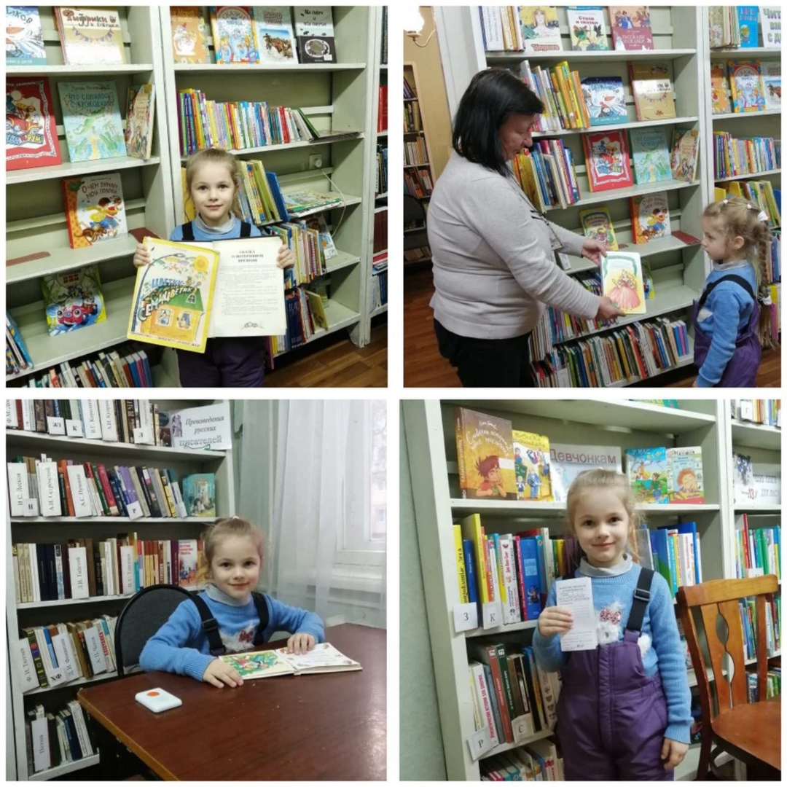
Лизе Ч. посетила с мамой библиотеку

Slide 14
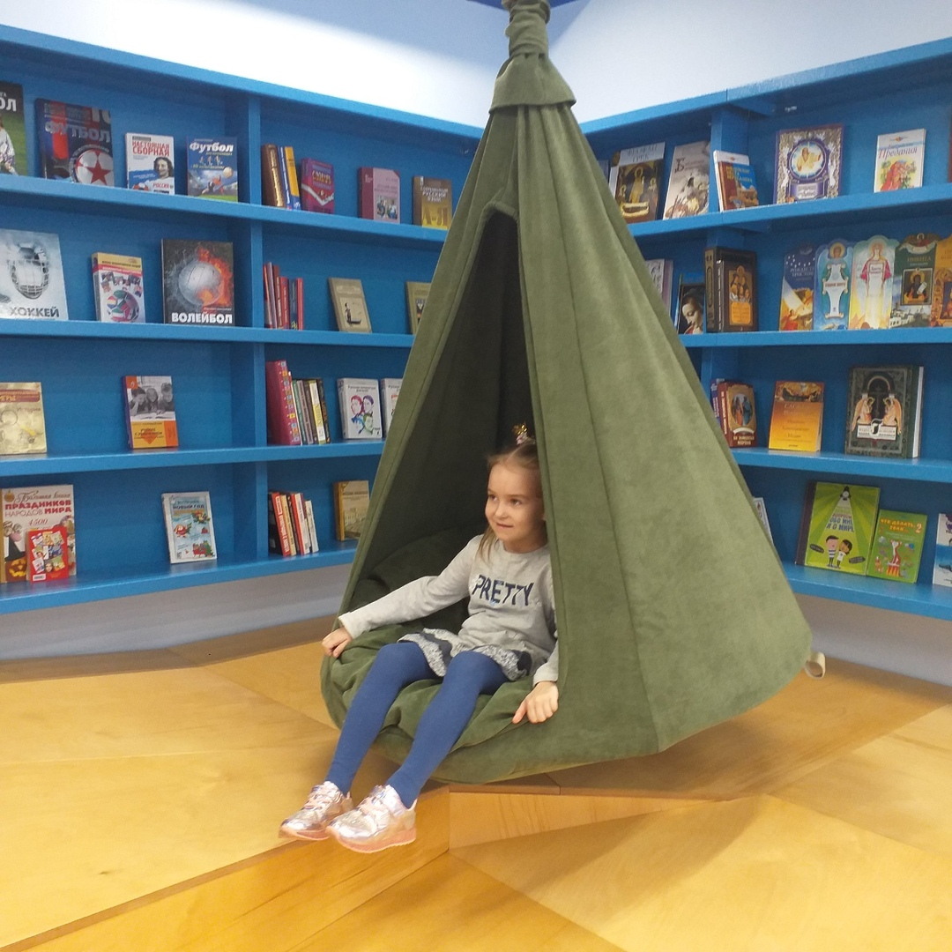
Маша Пашинина очень любит с мамой ходить в библиотеку.

Slide 15
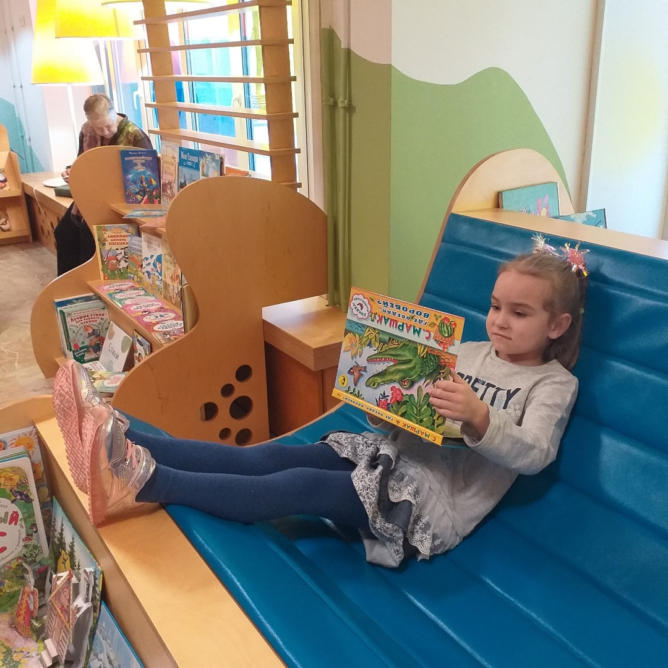
Библиотекарь помогает читателям с выбором. И находит нужную книгу.
Некоторые издания можно читать только в читальном зале.
Чем больше книг читаем, тем умнее становимся.

